Slide 1
음성 텍스트화 및 다국어 번역 시스템
발표자 : 권경도

Slide 2
프로젝트 정보
중요한 강의나 회의 내용을 놓치지 않기 위해 녹음은 했지만, 다시 듣는 데 너무 많은 시간이 걸립니다.
수많은 음성 파일 속에서 필요한 정보를 찾기가 어렵습니다.
외국어 학습 시, 음성 내용을 텍스트로 변환하여 공부하고 싶지만 마땅한 도구가 없습니다. =>음성을 텍스트로 변환하는 것을 넘어, AI 기술을 통해 정보를 요약, 번역
그리고 학습 자료로 자동 생성해주는 프로그램이 있으면 좋겠다고 생각합니다.

Slide 3
목표
음성녹음 및 텍스트 변환
변환된 텍스트를 요약, 원하는 언어로 변역합니다.
학습하기 위해 텍스트 내용을 기반으로 복습문제 (객관식, 주관식)를 생성합니다.

Slide 4
프로젝트 진행 내용
Fastapi, MySQL 로 백엔드 구축하기
conda 가상 실행 환경 만들기
React, tailwind, javascript로 프론트 구축하기
음성 파일 업로드 및 정상 작동 확인

Slide 5
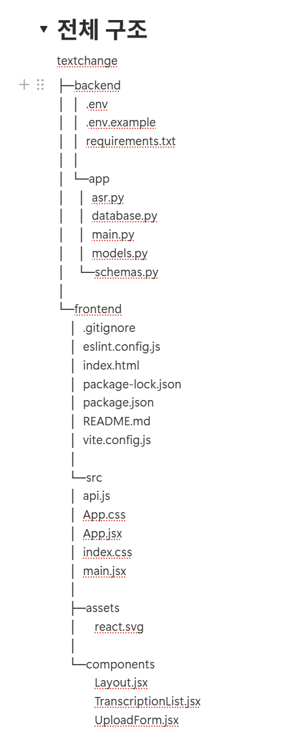
전체 구조

Slide 6
작동원리
프론트
api.js
FastAPI
faster-whisper
텍스트 변환
Database
MySQL저장
사용자
업로드
전송
전송
📌정리
사용자 → 브라우저에서 파일 업로드
프론트엔드 (UploadForm.jsx) → 파일을 /api/upload로 전송
백엔드 (FastAPI main.py) → 요청을 받고 asr.py 호출
백엔드 (asr.py) → Whisper 모델이 로컬에서 음성 → 텍스트 변환
백엔드 (database.py/models.py) → 결과를 MySQL DB에 저장
백엔드 → 프론트엔드 → 변환된 텍스트 JSON으로 응답
프론트엔드 (TranscriptionList.jsx) → 결과 UI 렌더링 + 다운로드 제공
전송
App.jsx 저장
Transcription.jsx 출력
FastApI 수신
JSON 응답 반환
전송

Slide 7
About Whisper
🔹 Whisper란? - OpenAI가 2022년 공개한 오픈소스 음성 인식(ASR) 모델 - 음성 → 텍스트 전송 / 다국어 번역 지원 - 노이즈, 억양, 사투리에도 강인 🔹 동작 방식 1) 오디오 입력 → Mel Spectrogram 변환 2) 인코더: 오디오 특징 추출 3) 디코더: Transformer 기반 텍스트 생성 4) 출력: 텍스트 전송/번역 🔹 실제 사용 방법 : 클라우드 또는 로컬
🔹 활용 사례 - 회의 기록 자동화 / 동영상 자막 생성 - 다국어 음성 번역 / 음성 입력 챗봇

Slide 8
시연

Slide 9
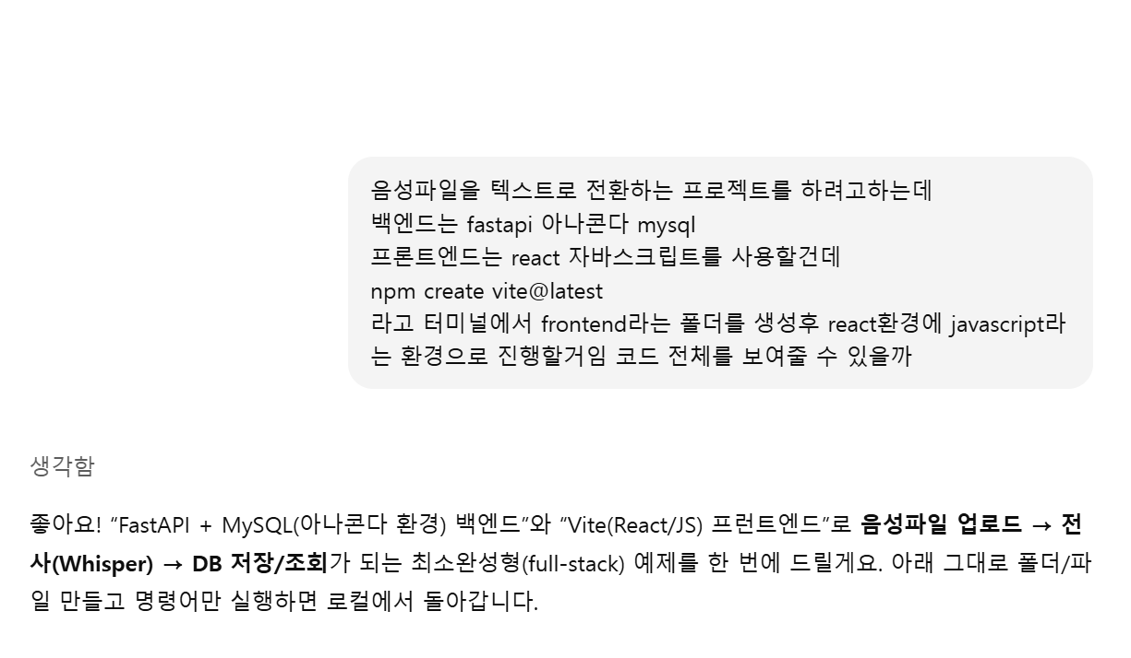
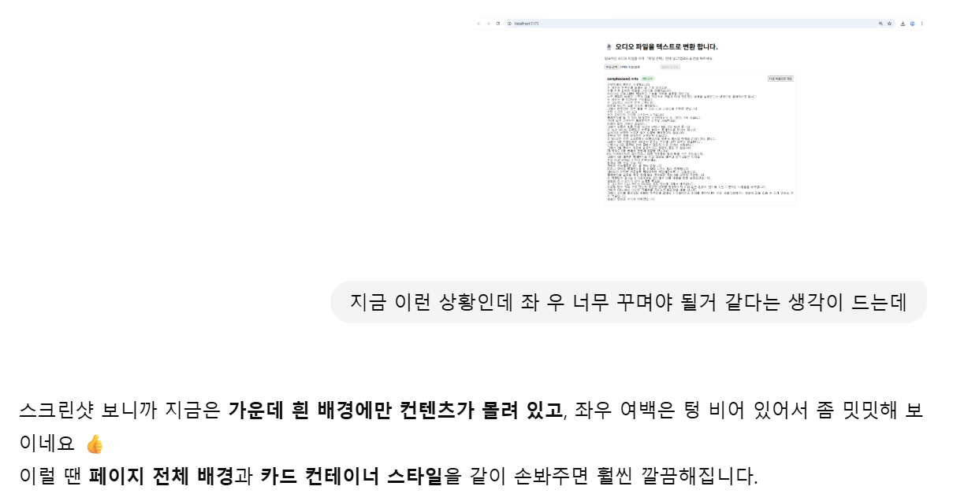
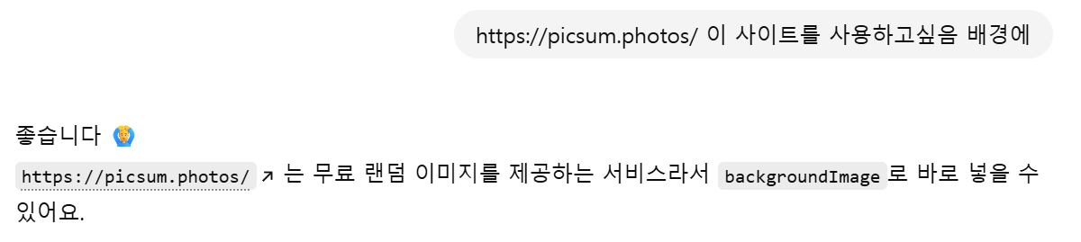
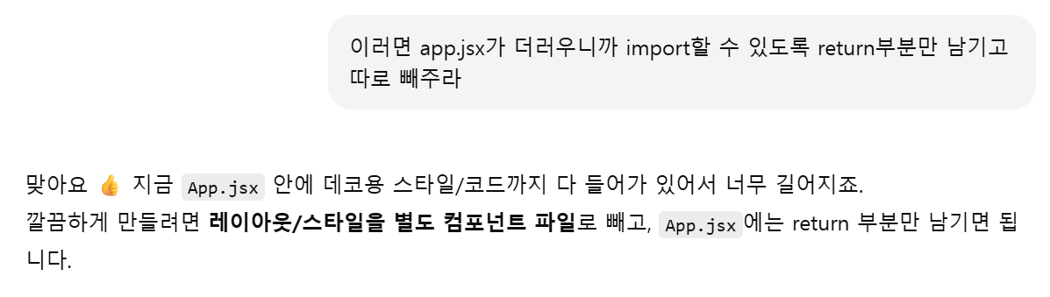
주요 대화 내용

